Slide 1
10 sanningar om dina användare
Hampus Sethfors

Slide 2
10 sanningar om dina användare
Du kommer aldrig tro nummer 7!
Hampus Sethfors

Slide 3
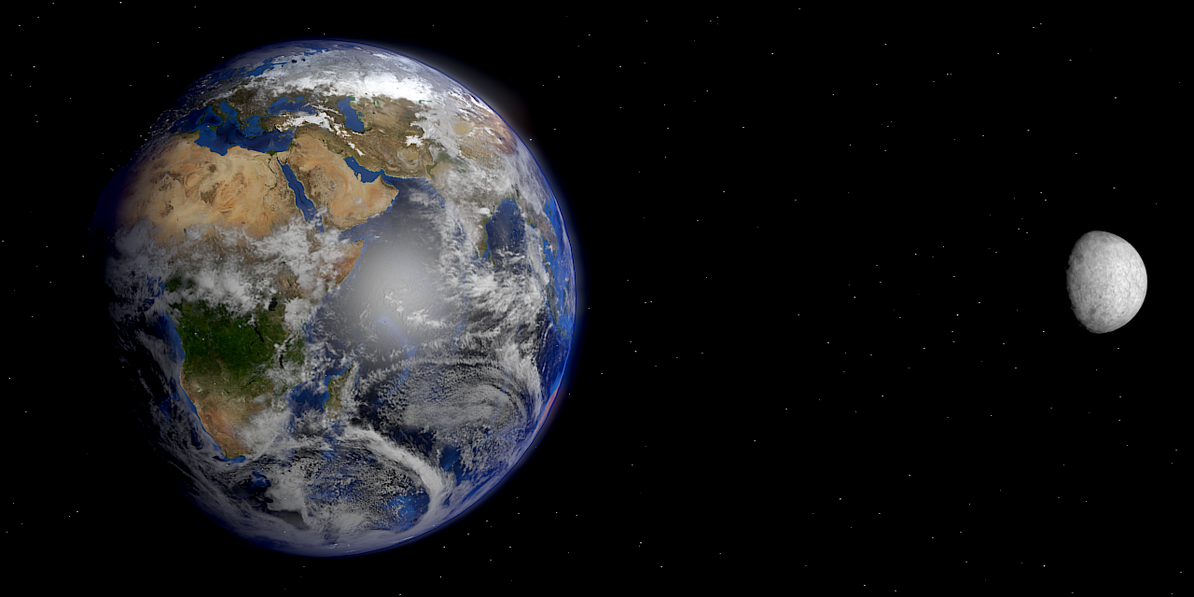
Hur många gånger måste du vika ett papper för att nå till månen (384 000 kilometer)?
42

Slide 4
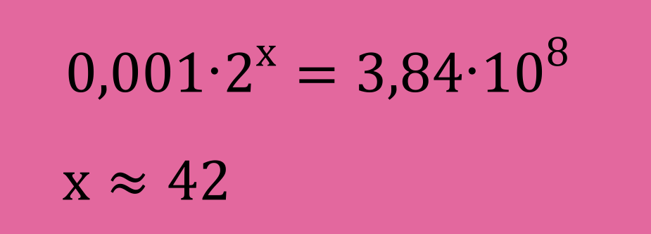
$0,001\text{∙}2^{x}=3,84\text{∙}{10}^{8}$
$$x≈42$$

Slide 5


Slide 6
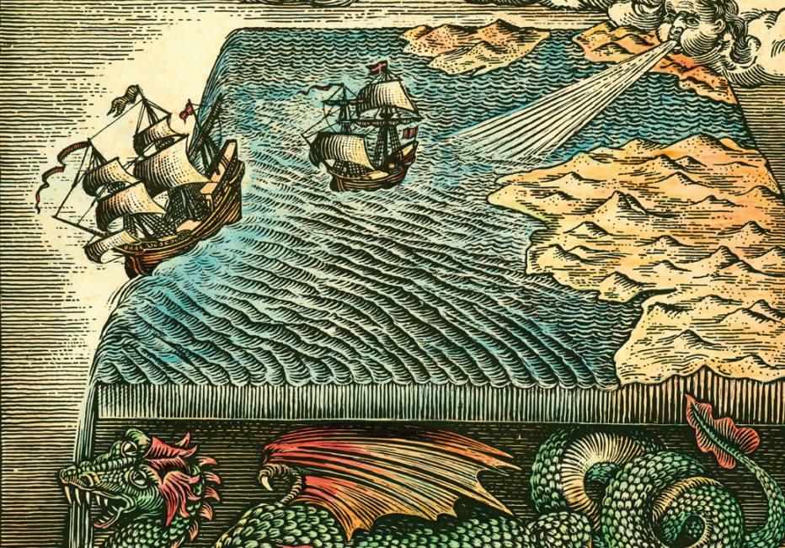
Vår intuition stämmer inte alltid

Slide 7



SKOLA
1994-2012
18 år
Människa-
datorinteraktion

Slide 8

Träffa användare

Slide 9
Webbanalys

Slide 10
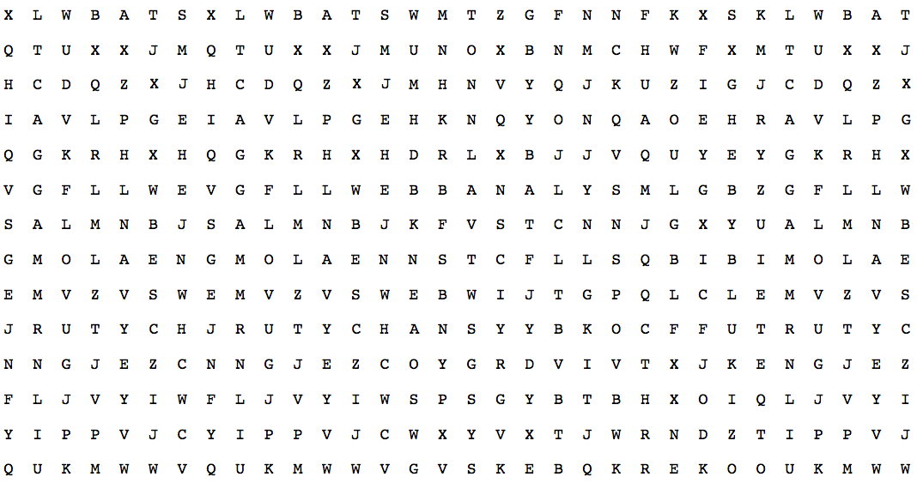

Slide 11
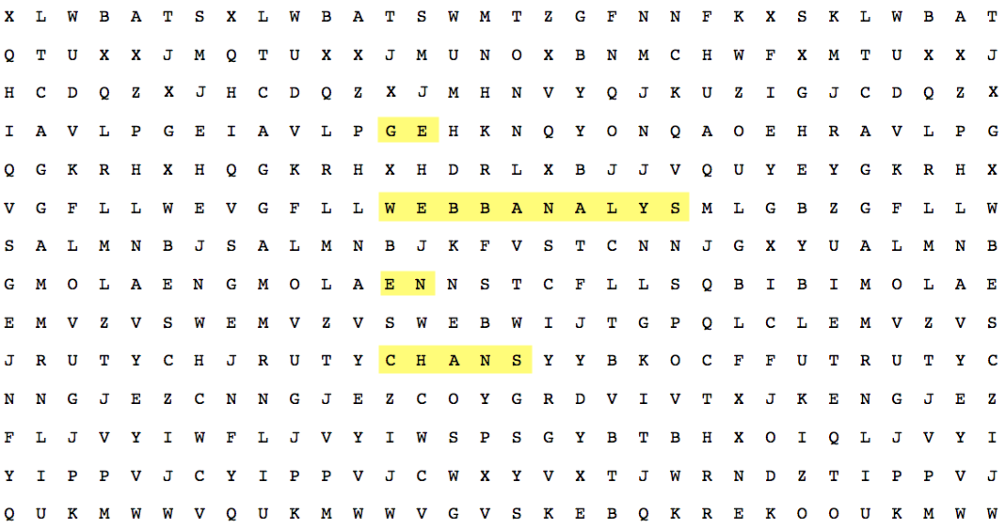

Slide 12
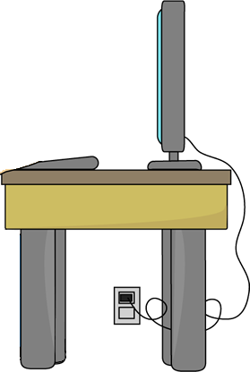
26 webbplatser
Offentlig sektor
2 000 000 besök i månaden

Slide 13
Vad har detta med tillgänglighet att göra?
Användbarhet
Användbarhet
Tillgänglighet
Tillgänglighet

Slide 14

Jag vill synas på startsidan
Jag också!
Jag också!
Jag också!
Jag också!
Jag också!

Slide 15
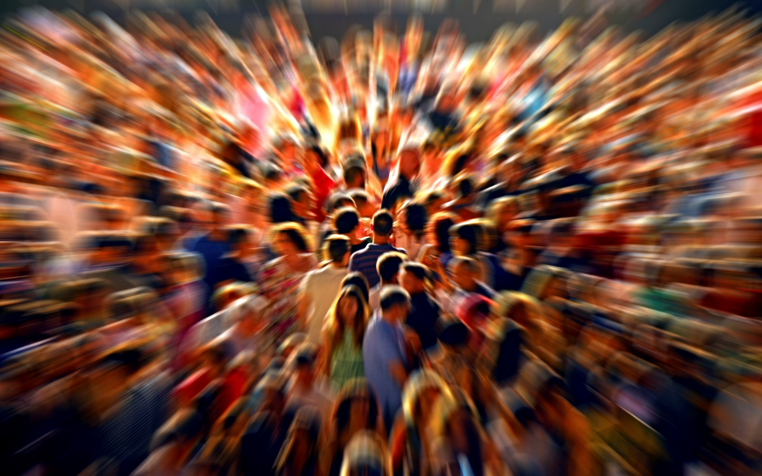
Hur många av besökarna ser startsidan?
Fråga 1

Slide 17
Kom ihåg
De flesta vill snabbt bort från startsidan
Prioritera
Tydlig meny
Välbesökta sidor Färre nyheter

Slide 18
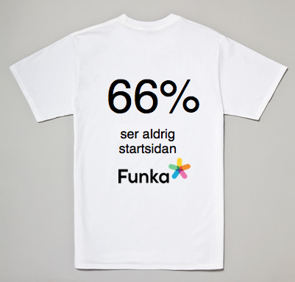
150 kr
Halva priset för beslutsfattare

Slide 19
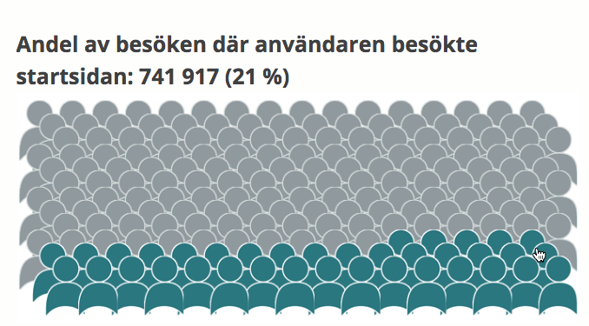
goteborg.se
Andel av besöken där användaren besökte startsidan: 741 917 (21 %)

Slide 20
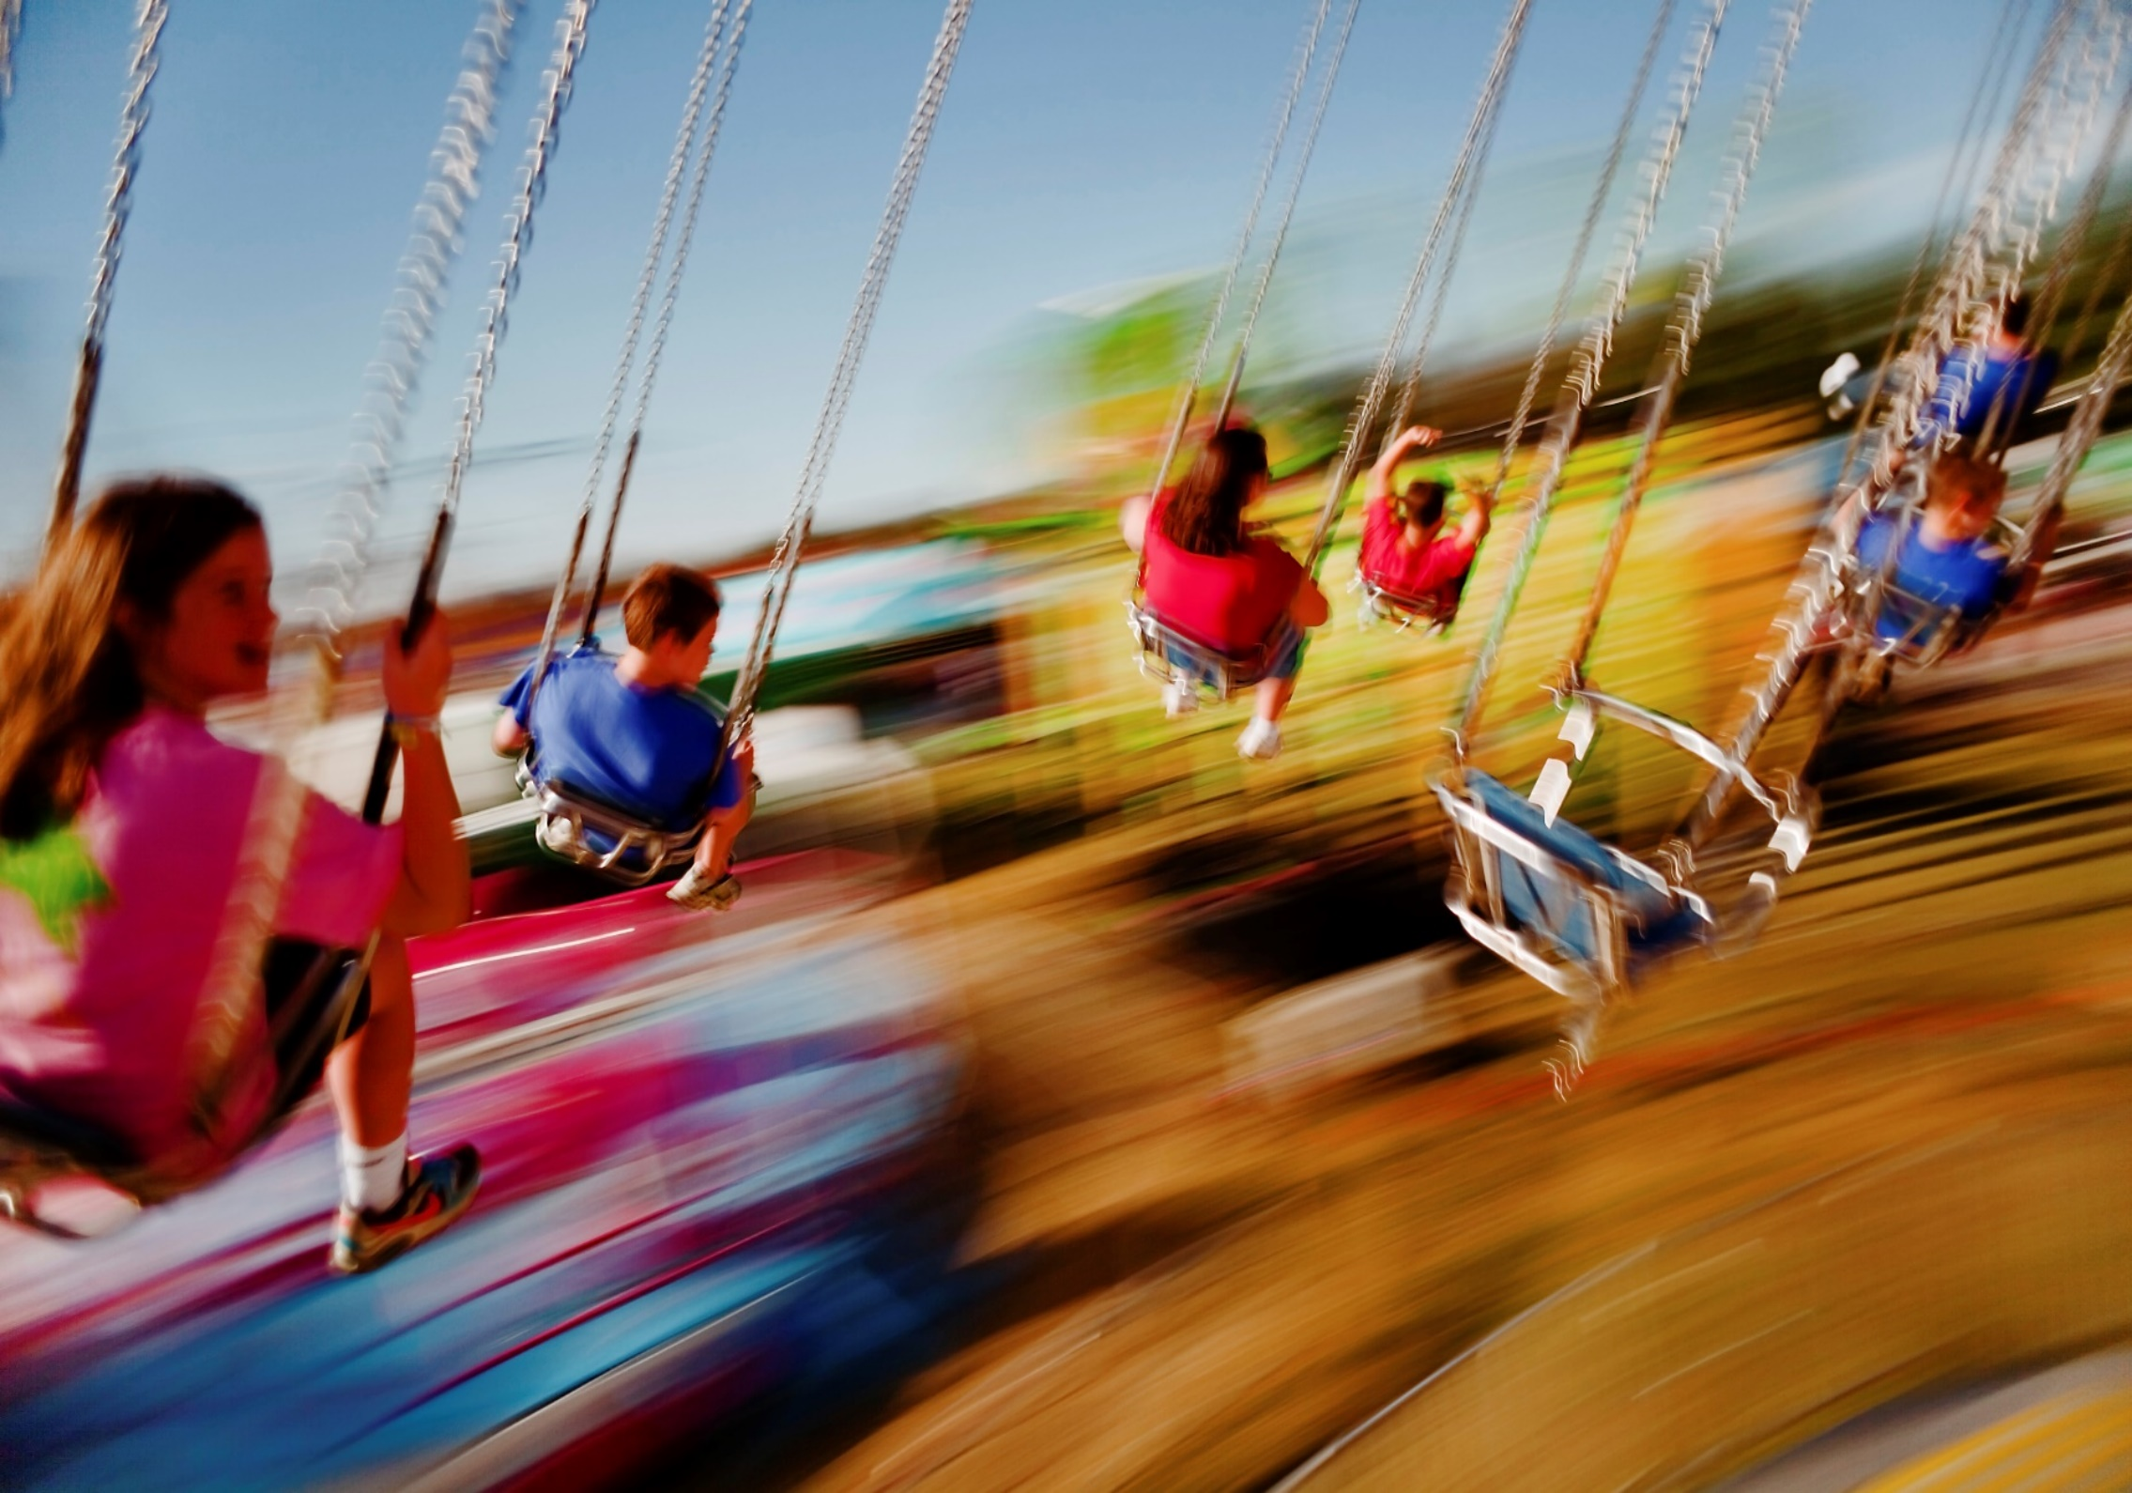
Funkar bildkaruseller?
Fråga 2

Slide 21
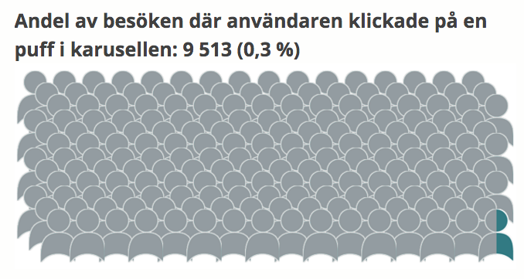
Andel av besöken där användaren klickade på en puff i karusellen: 9 513 (0,3 %)

Slide 22
”Använder du en bildkarusell så kommer jag personligen leta upp var du bor, knacka på och …”
– Mattias Beijmo, grundare DUMA

Slide 23
shouldiuseacarousel.com

Slide 24
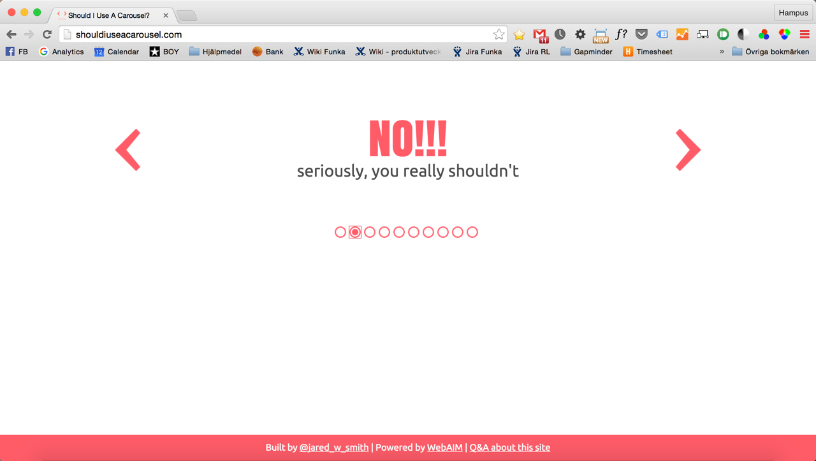

Slide 25
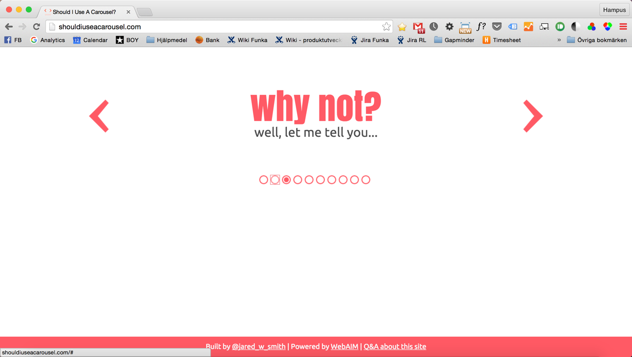

Slide 26
Bildkaruseller – varför ett problem?
Ser ut som reklam
Hinner inte läsa
Störande rörelser
Tekniskt otillgängliga

Slide 27

Fråga 3

Slide 28
Granskar söket extra noga
Sveriges kommuner och landsting (SKL):
“Vi har sett att sökfunktionen blir allt viktigare på webbplatserna eftersom innehållet blir alltmer omfångsrikt.
Man söker i allt mindre utsträckning informationen via webbstrukturen, utan går direkt till sökfunktionen.”

Slide 29
Fråga 3

Slide 31
Fler eller färre?
Färre
3–4 % använder det interna söket

Slide 32

Varför så få?

Slide 33

VS.

Slide 34
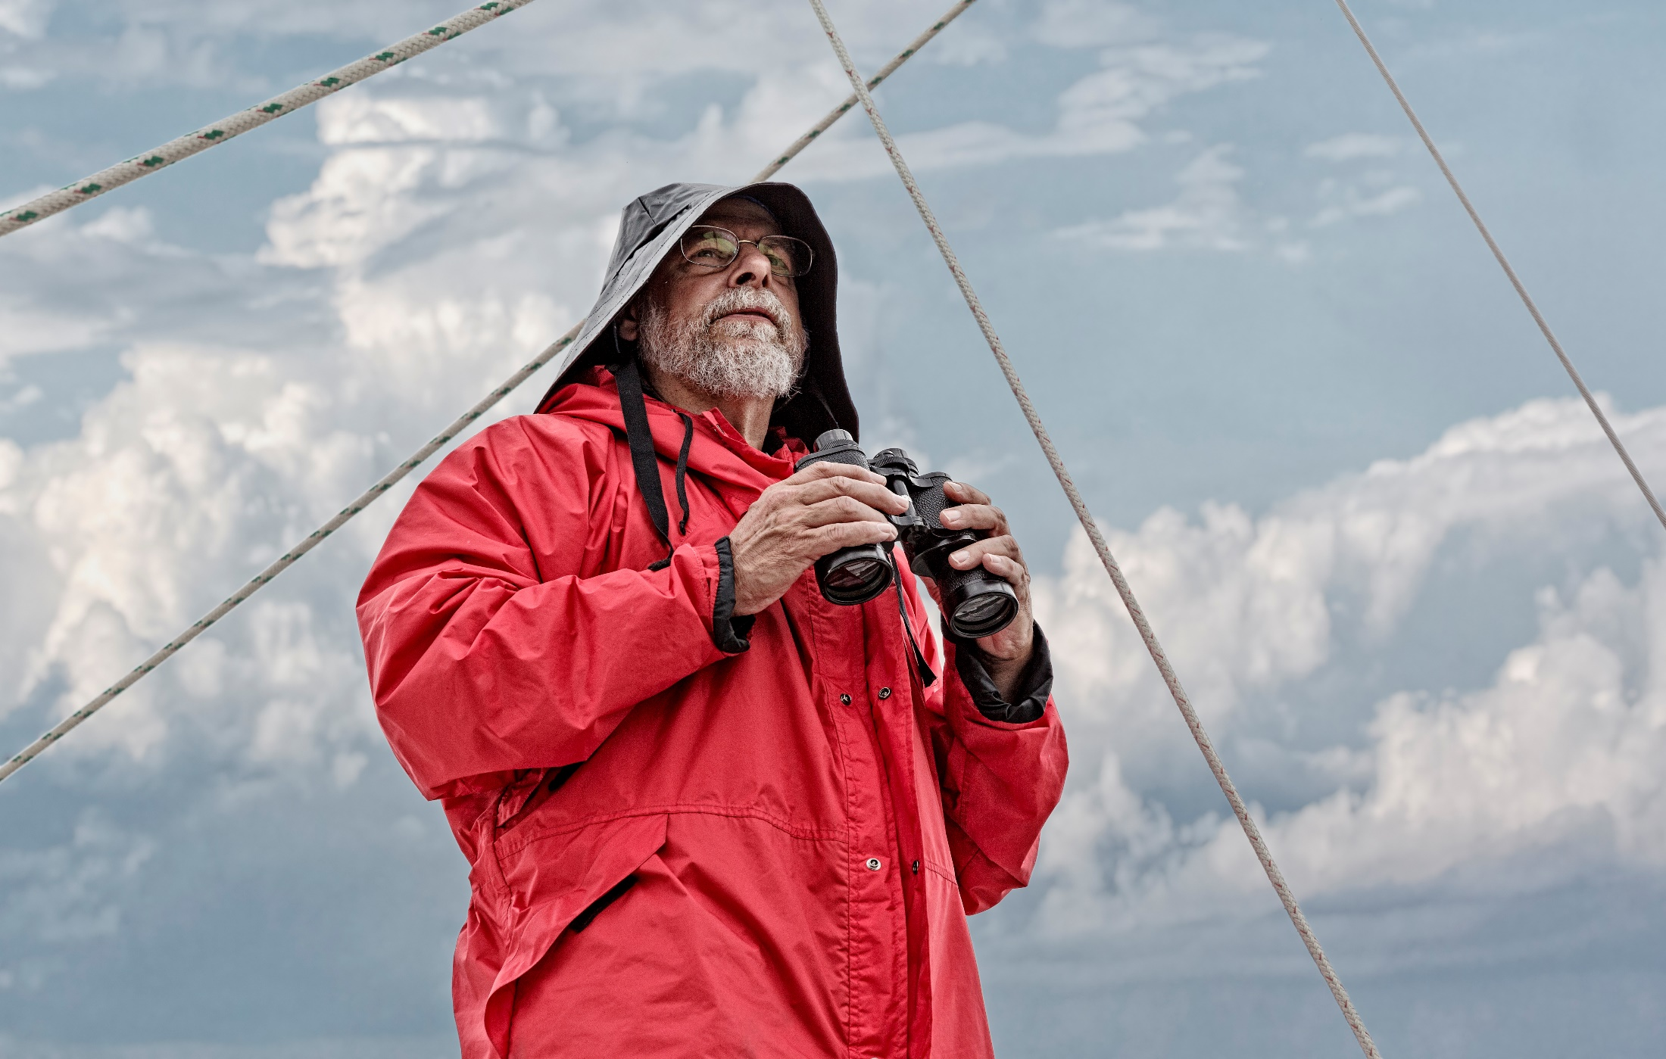
Men ta inte bort sökfunktionen!

Slide 35
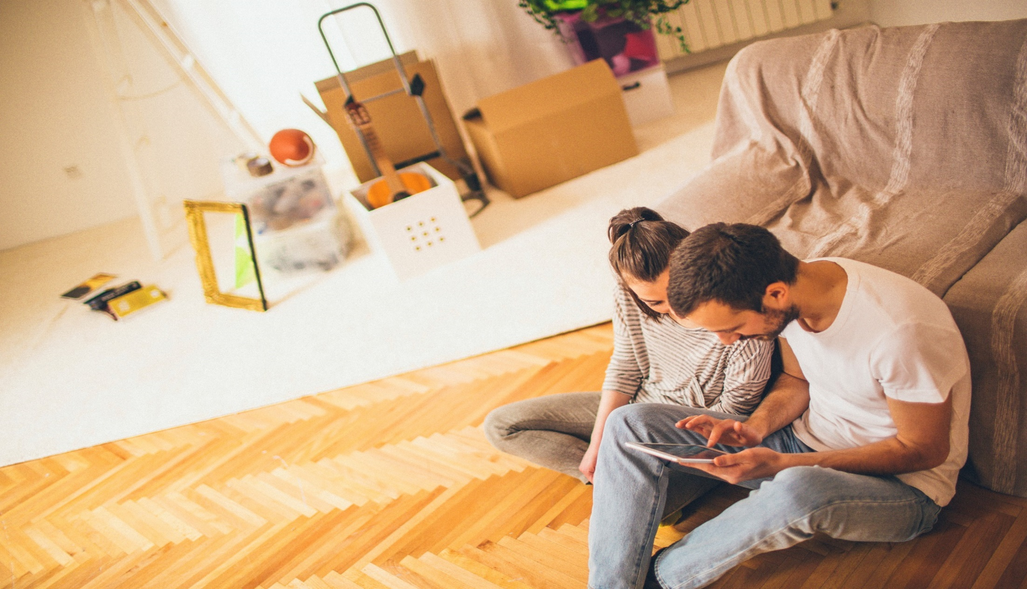
Vad är den vanligaste sökningen i interna sökmotorn?
Fråga 4
(på kommunala sajter)

Slide 36
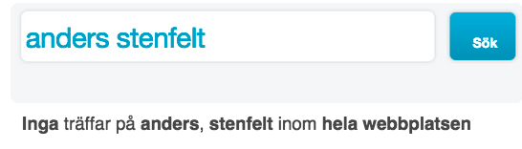

Slide 37
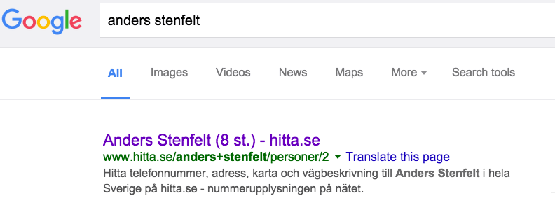

Slide 38
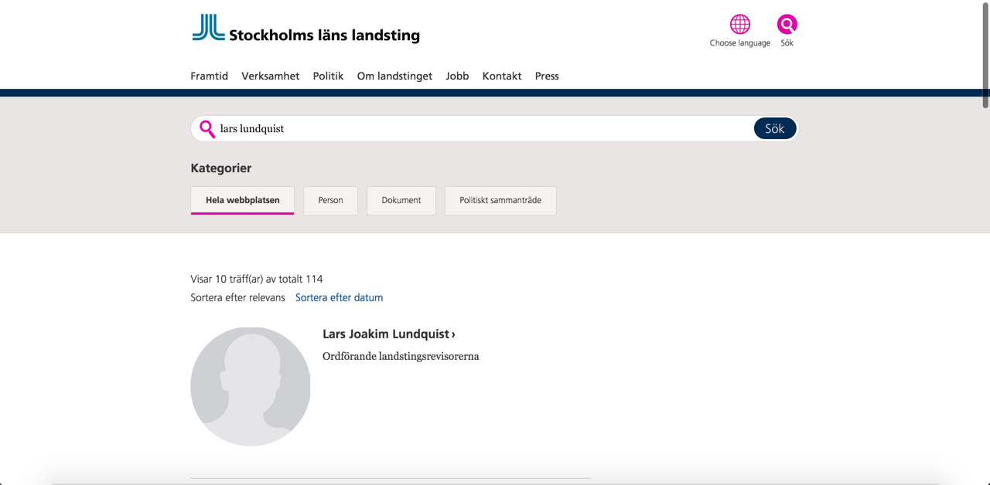

Slide 39
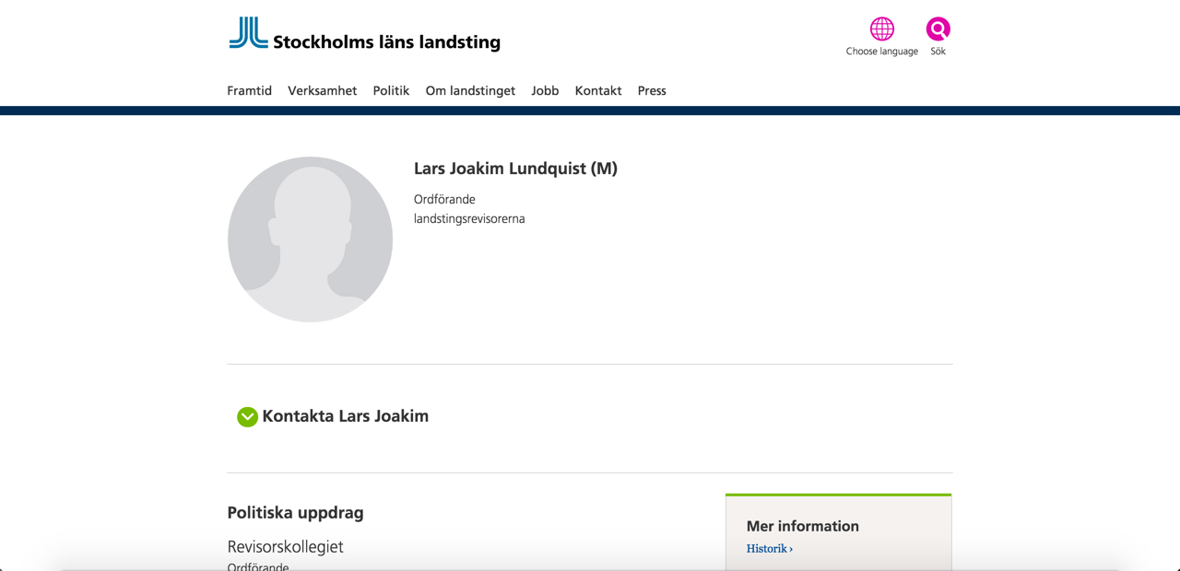

Slide 40
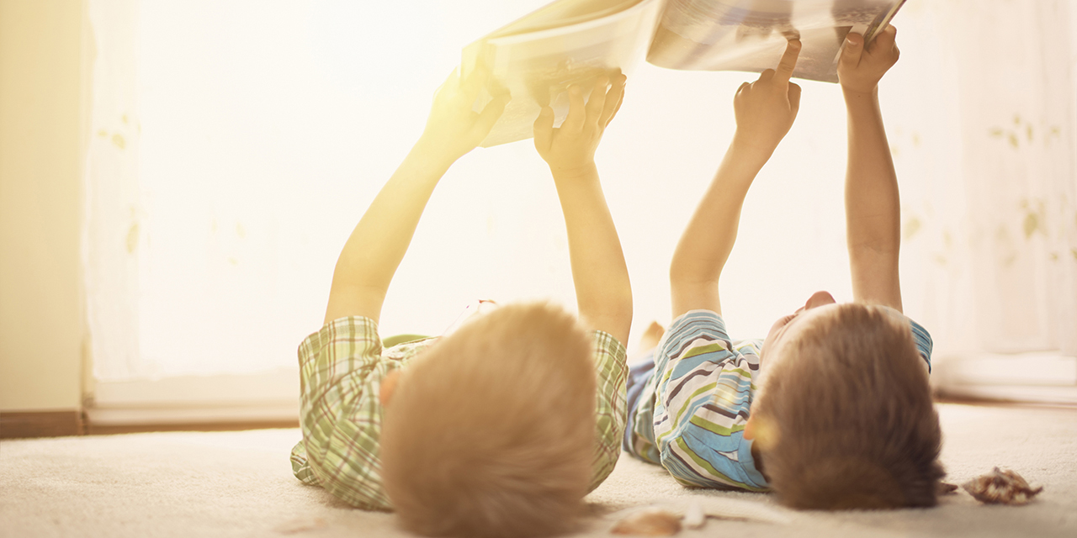
Sharing is caring

Slide 41


Slide 42

Hur ofta används dela-funktioner?
Fråga 5

Slide 43
Luke Wroblewski @lukew 27 feb 2014
What % of page views or visitors click on the Twitter or Facebook button on a page?
Who’s willing to share som data?

Slide 44
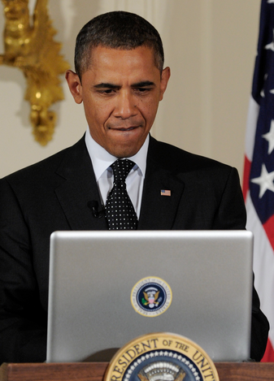
www.usa.gov
www.gov.uk

Slide 45
Delafunktioner används i snitt på
1 av 400
sidvisningar

Slide 46

Varför så få?

Slide 47
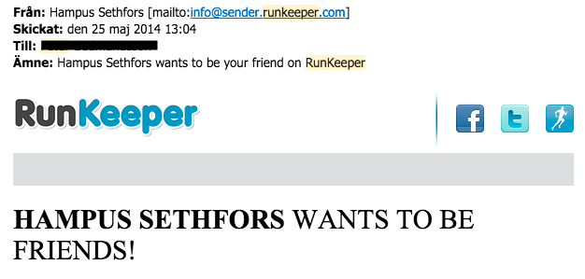

Slide 48
Tjena Hampus
En fråga från en ”gammal man”, vad är detta för något?
Hej
Jag har inte denna app och vill inte ha den.
Hampus, vad är detta?

Slide 49
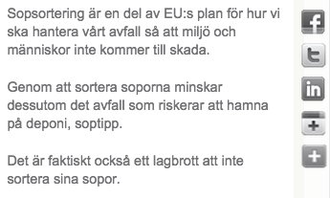

Slide 50
Testa tillgängligheten

Slide 51
Är ni vakna fortfarande?

Slide 53
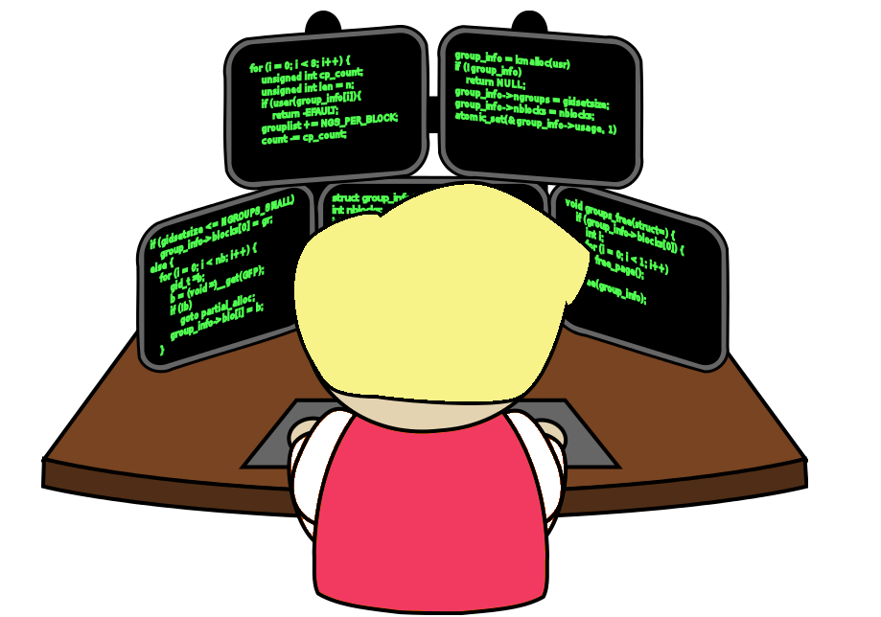

Slide 54
Startsida / Omsorg och hjälp / Psykisk ohälsa

Slide 55
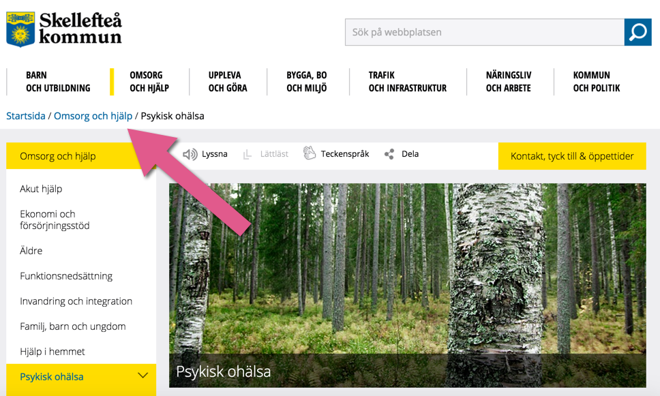

Slide 56
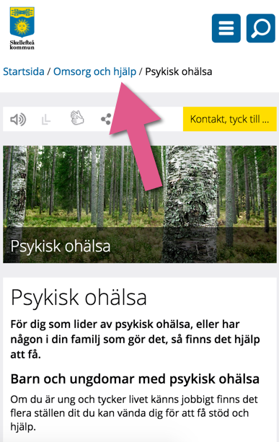

Slide 57
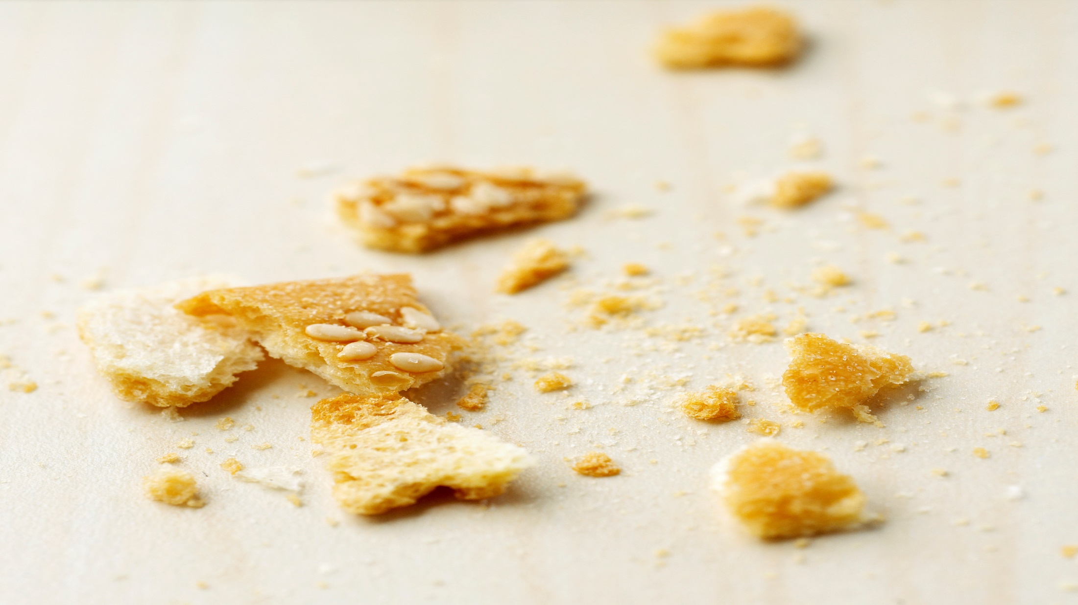
Klickar någon på brödsmulor?
Fråga 6

Slide 59
Brödsmulor
1,13 % i mobilläge
0,67 % i desktop och surfplatta
Drygt hälften klickade på länken ”Startsida”

Slide 60
Brödsmulor – varför så få klick?
Ser inte brödsmulorna
Förstår inte objektet
Högst upp när användaren är längst ner
Menyer fyller samma funktion

Slide 61

E-handel då?

Slide 62
Du kommer aldrig tro nummer 7!

Slide 63
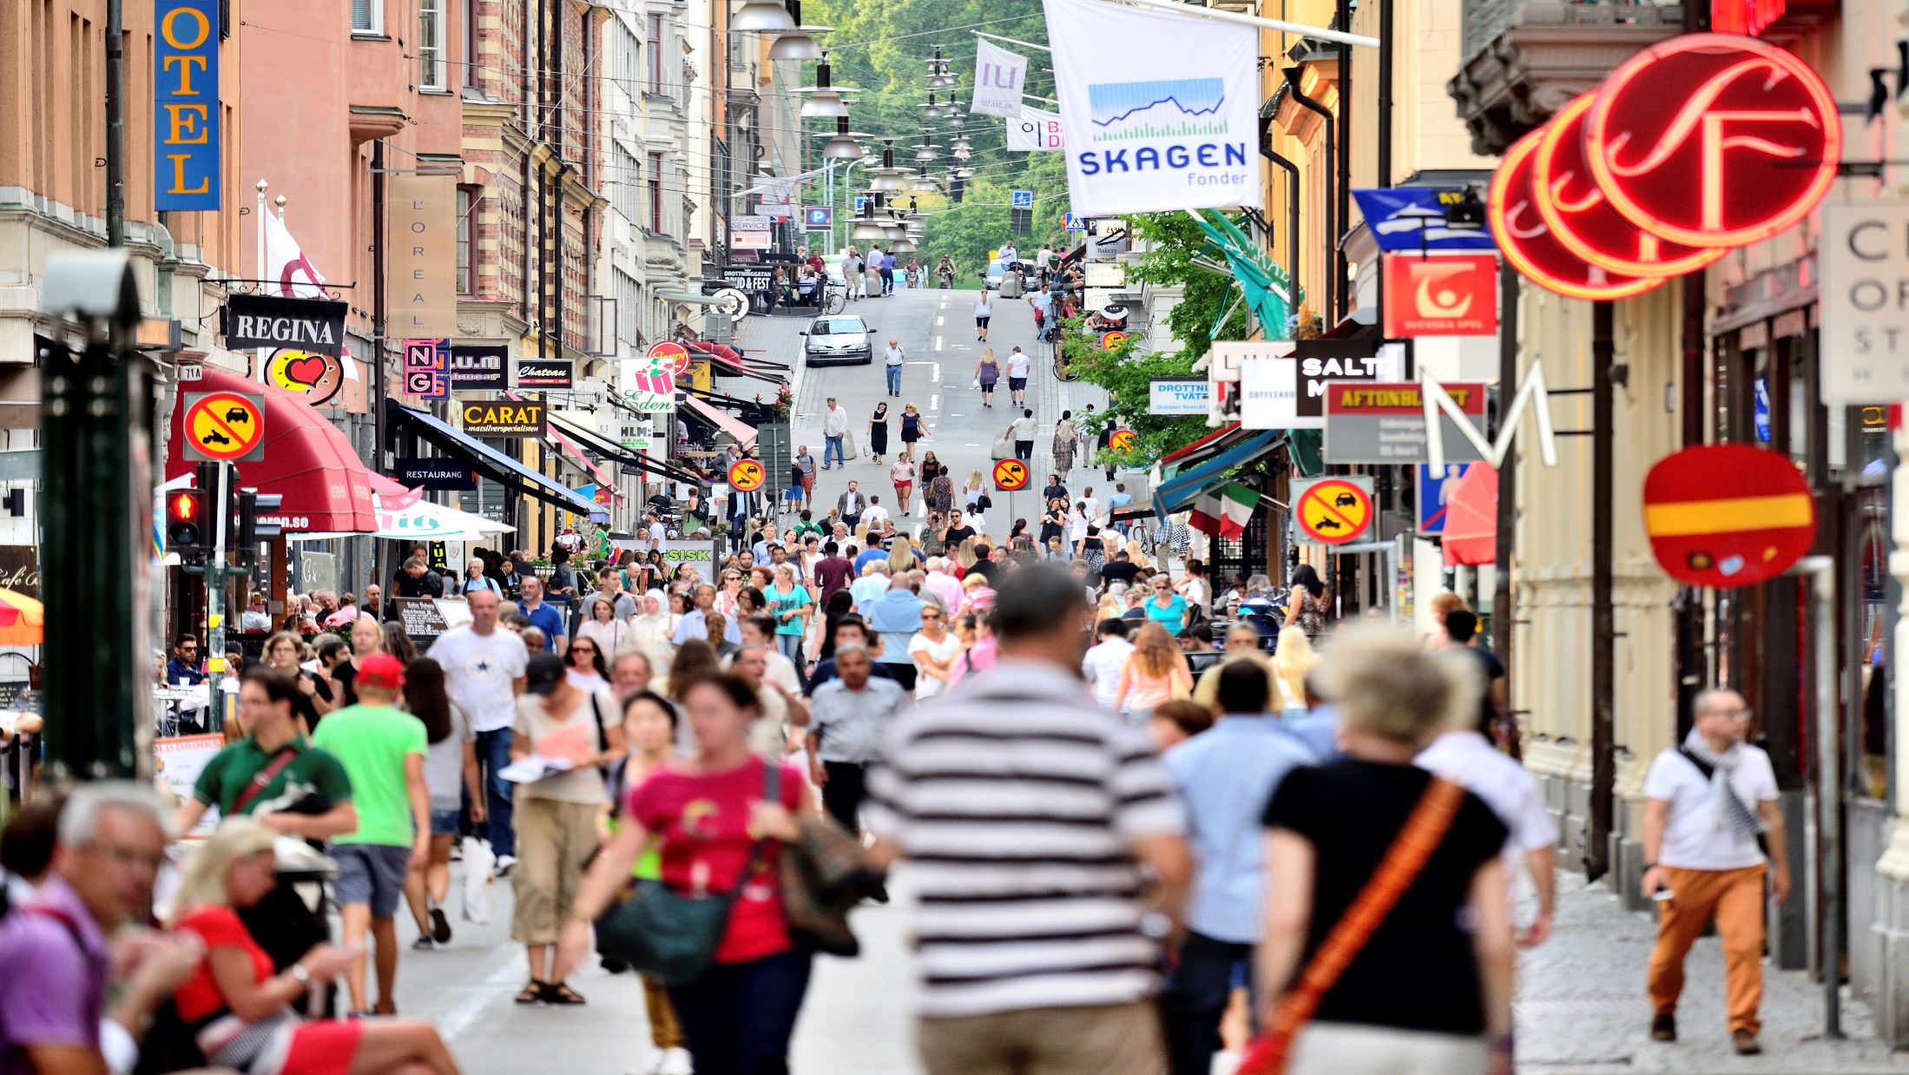
Vem svarar på webbplatsundersökningar?
Fråga 7

Slide 64

Din webbplats
VÄLDIGT INTERNA MENY VAL
Webbplatsundersökning
VI ÄR JÄTTEBRA
Vad tycker du om vår webbplats?
LÄS MER
499 av 500 svarar inte
1
10
Sammanfatta dina känslor i en kort essä:
NYHETER.
INGEN.
LÄSER.
Här kan ni skriva vad som helst utan att oroa er för fel.
Bilderna visar vita människor som ler fint mot kameran.
En väld vald artikel egentligen är reklam för er.
Till sida 2 av 10
Avbryt

Slide 65
”
Om någonting, oavsett vad, avbryter mig
så tappar jag fokus och kan inte börja igen.
”
– Person med autism

Slide 66
Gör istället
Användartester
Webbanalys
Strukturtester
Deltagande observationer

Slide 67

Vad f*n gör användarna då?
Fråga 8 –10

Slide 71
Vår intuition stämmer inte alltid

Slide 72
Glöm inte
Kolla datan på din sajt

Slide 73
Mer fokus
Mindre fokus
Artikelsidor
Startsidan
Sökmotoroptimering
Bildkaruseller
Små skärmar
Stora skärmar
Webbanalys och användartester
Popup enkäter och egna gissningar

Slide 74
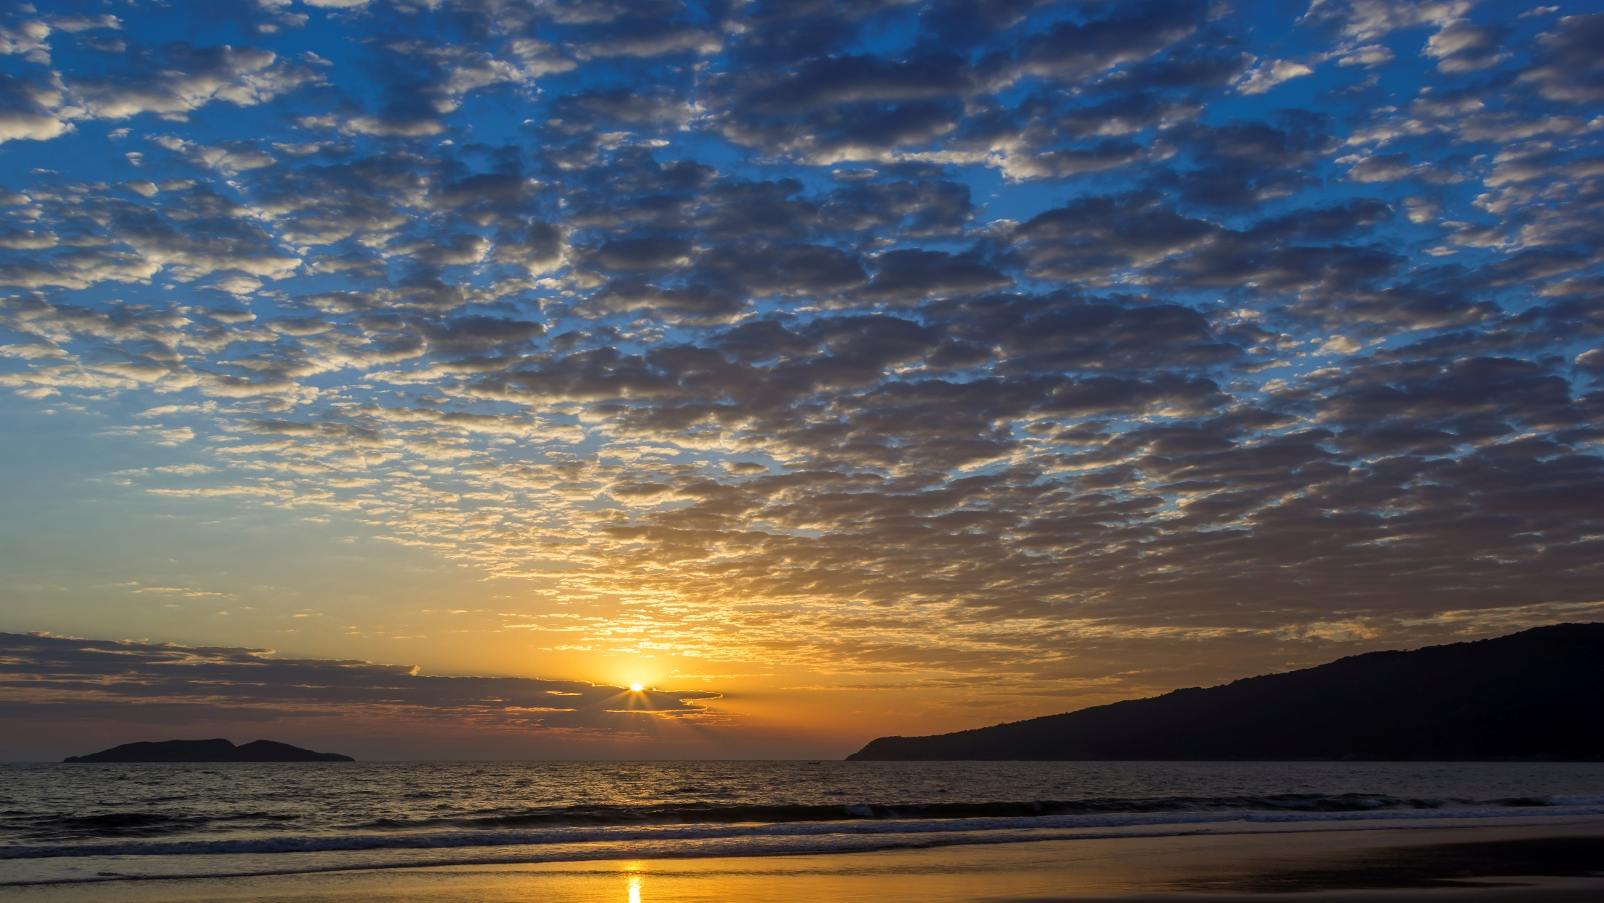
Sanning nummer 11…

Slide 75
Det finns inga normalanvändare

